Slide 2
Visual Studio 2017 Launch Event - Sevilla
CartujaDotNet

Slide 3

Bienvenidos!

Slide 4

Javier Suárez Ruiz
Developer Plain Concepts
Microsoft MVP Windows Platform Development & Visual Studio Tools
Xamarin MVP
Blog: http://geeks.ms/blogs/jsuarez
Email: javiersuarezruiz@hotmail.com
Twitter: @jsuarezruiz

Slide 5

The family
Visual Studio
Visual Studio for Mac
Herramientas para cada desarrollador
Visual Studio Code
Visual Studio Mobile Center
Visual Studio Team Services
Microsoft Azure

Slide 6




Visual Studio 2017
DEVOPS
FUNDAMENTOS
CLOUD
MOBILE

Slide 7
Anunciado Visual Studio 2017 Disponible
Descarga en www.visualstudio.com
Incluye 60 días de Xamarin University

Slide 8
Anunciado Más valor para subscriptores de Visual Studio Enterprise
Pluralsight: 1 año
Office 365 Dev: 25 seats
Parasoft: 6 meses
WhiteSource: 6 meses

Slide 9
Visual Studio 2017: Fundamentos El bucle del desarrollador

Slide 10

Visual Studio 2017: Fundamentos
PRODUCTIVIDAD
MEJORADA

Slide 11
Demo
Mejoras en la productividad

Slide 12
Tendencias
El Desarrollo de software es un juego de equipo
Agile & DevOps cambian el flujo
La productividad personal es importante

Slide 13
Un vistazo a DevOps
Desarrollo
Debugging
Unit testing
Análisis de código
Source control
Continuous integration
Continuous deployment
public async Task<int>
{int x = await task;
<//>
El flujo del Desarrollo va de izquierda a derecho y se repite

Slide 14
Podemos hacerlo mejor
“Apretar” el ciclo
Capturar problemas antes de cada check-in
Identificar problemas e n producción

Slide 15
“Desplazar a la izquierda”
Desarrollo
Debugging
Unit testing
Análisis de código
Source control
Continuous integration
Continuous deployment
public async Task<int>
{int x = await task;
<//>
Continuous integration + experiencia real-time = deplazar a la izquierda

Slide 16
“Desplazar a la izquierda”
Desarrollo
Debugging
Unit testing
Análisis de código
Source control
Continuous integration
Continuous deployment
public async Task<int>
{int x = await task;
<//>

Slide 17
“Desplazar a la izquierda”
Desarrollo
Debugging
Unit testing
Análisis de código
Source control
Continuous integration
Continuous deployment
public async Task<int>
{int x = await task;
<//>
Edit and continue – depuración

Slide 18
“Desplazar a la izquierda”
Desarrollo
Debugging
Unit testing
Análisis de código
Source control
Continuous integration
Continuous deployment
public async Task<int>
{int x = await task;
<//>

Slide 19
“Desplazar a la izquierda”
Desarrollo
Debugging
Unit testing
Análisis de código
Source control
Continuous integration
Continuous deployment
public async Task<int>
{int x = await task;
<//>
Live unit testing – Búsqueda de calidad

Slide 20
“Desplazar a la izquierda”
Desarrollo
Debugging
Unit testing
Análisis de código
Source control
Continuous integration
Continuous deployment
public async Task<int>
{int x = await task;
<//>

Slide 21
“Desplazar a la izquierda”
Desarrollo
Debugging
Unit testing
Code analysis
Source control
Continuous integration
Continuous deployment
public async Task<int>
{int x = await task;
<//>
Live code analysis – feedback inmediato

Slide 22
Demo
Edit and continue Live unit testing Live code analysis

Slide 23

Visual Studio 2017: Cloud
.NET CORE CLOUD
CONTAINERS MÁS FÁCIL

Slide 24
Microsoft Azure
Servicios de plataforma
Web + Mobile
Internet of Things
Microservices
Data + Analytics
Identity Management
Media Streaming
High Performance Compute
Cognitive Services
Hybrid
Infraestructura
Compute Storage Networking Security

Slide 25



























Opciones + OSS + Flexibilidad con Azure
DEVOPS
BASES DE DATOS
APLICACIONES
INFRASTRUCTURA
APP FRAMEWORKS

Slide 26


.NET – Plataforma unificada
APLICACIONES
WINDOWS
SERVICIOS
CROSS-PLATFORM
.NET FRAMEWORK
APLICACIONES MÓVILES
.NET CORE
XAMARIN
TOOLS
Visual Studio
.NET STANDARD LIBRARY
Visual Studio for Mac
Visual Studio Code
COMMON INFRASTRUCTURE
$_
Compilers
Languages
Runtime components
Command Line

Slide 27



.NET Core está optimizado para apps “cloud-native”
Cross-platform
Ligeras
Rápidas
Open source
aspnetcore-linux
aspnetcore-mvc-linux

Slide 28
Desarrollo Cloud optimizado
Visual Studio
+
.NET
+
Azure

Slide 29
Demo
App Cloud .NET Core

Slide 30
Anunciado .NET Core Tooling 1.0
Visual Studio 2017 .NET Core CLI
www.dot.net/core

Slide 31
Visual Studio 2017: Mobile
Pasamos a hablar de Xamarin

Slide 32
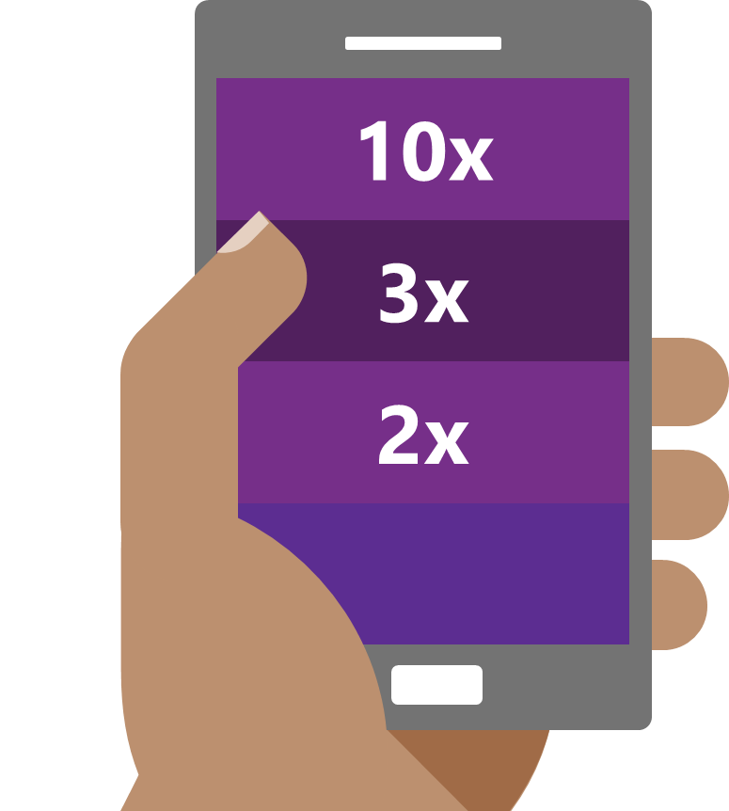
El triunfo de la movilidad, una realidad
Más rápido que el
boom del PC en los 80s
Más rápido que la reciente explosion de las redes sociales
Más rápido que el
boom de Internet en los 90s
Source: Flurry Analytics (link)

Slide 33

Multitud de Apps
APPS PARA CLIENTES
APPS PARA PROVEEDORES
APPS PARA EMPLEADOS
Customer Service
Product Info
My Account
Purchases
Loyalty
Orders
…
Order Management
Procurement
Dashboards
Inventory
Resellers
ERP
…
Health Services
Onboarding
Recruiting
Benefits
Payroll
Travel
…

Slide 34
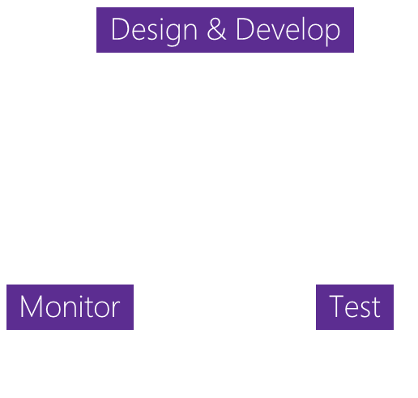

El reto de las aplicaciones móviles
ESCALA
COMPLEJIDAD
FRAGMENTACIÓN
100+ apps
Los negocios necesitan tener de forma rápida aplicaciones con alta calidad
Entrega de la App
El ciclo de vida para entregar la 'solo una' aplicación implica muchas etapas
1000+ Devices
El ecosistema móvil es extremadamente complejo con una diversidad alta de dispositivos

Slide 35
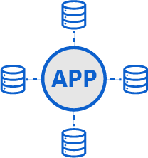
Las Apps móviles son complejas
Autenticación
APP
Servicios Cloud
Phone & Tablet
Backend
Offline data
Monitorización
de la App

Slide 36

Xamarin: Cualquier cosa que se pueda realizar con Objective-C, Swift o Java, se puede realizer con C# y Visual Studio
Interfaces nativas
Acceso a APIs nativas
Rendimiento nativo

Slide 37

La propuesta de valor de Xamarin
‘Lo major de dos mundos!’
C#
... Para usuarios finales
Interfaces nativas
Rendimiento nativo
Servicios nativos
Experiencia final del usuario
Mejor experiencia de Desarrollo
... Para desarrolladores
100% C# con 100% acceso a APIs nativas
Productividad
Hasta 95% de reutilización de código
Hasta 100% de código UI compartido con Xamarin.Forms
Mismos lenguaje e IDE

Slide 38
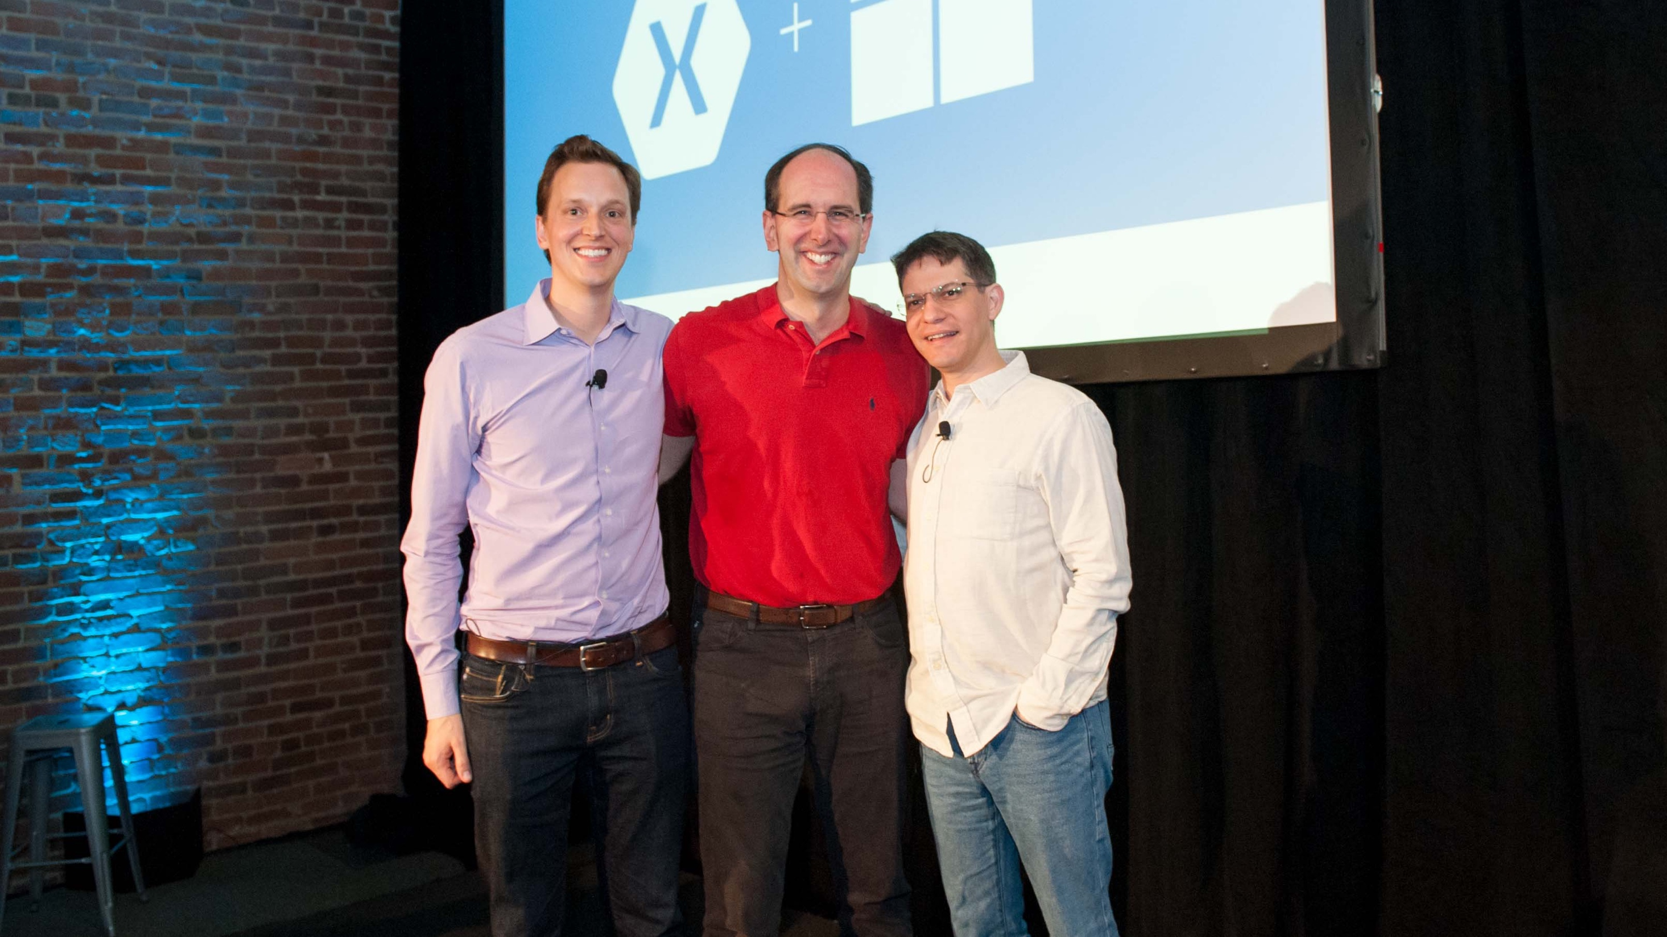
Hace un año: Xamarin se une a Microsoft

Slide 39

Xamarin.Forms Previewer
Visual Studio para Mac Preview
Platform Specifics
Xamarin.Forms Native Embedding
Inspector
Xamarin incluido en Visual Studio
Open Source Xamarin.Forms
Android Nougat
Open Source Xamarin.Android
Xamarin.Forms URL Navigation
Embedded Native Controls
iOS 10
.NET Standard
Remote iOS Simulator on Windows
MIT License Mono
Open Source Xamarin.Mac
Workbooks
Soporte a BitCode
Vulkan API
Open Source Xamarin.iOS
Multi-process debugging en Mac
WatchOS 3
Hybrid AOT
TLS 1.2
Skia 2D Graphics
Xamarin.Forms Tizen

Slide 40
Anunciado Visual Studio para Mac Preview 4
Mobile-first, cloud-first IDE. Realizado para Mac.
Apps móviles y Mac nativas en C#
Se puede desarrollar desde la parte cliente a la Cloud

Slide 41

Visual Studio 2017: Mobile
5-STAR APPS más fácil
MOBILE DEVOPS Automatizado

Slide 42








Visual Studio Tools para Xamarin Escribe código más rápido y con más calidad
Inspector
Connected services
Profiler
Nuevas plantillas
Forms previewer
Workbooks
iOS simulator
Test recorder

Slide 43
Demo
Un vistazo a las nuevas plantillas y a algunas de las herramientas

Slide 44
Live Update
Crash Reporting
A/B Testing
Storage
Identity
Push Notifications
Remote Config.
Tables

Slide 45
Visual Studio Mobile Center
Push Notifications
A/B Testing
Mission control para mobile apps
Crash Reporting
Remote Config.
Identity
Continuous build, testing, y monitorización
para Apps móviles
Storage
Live Update
Tables
:-)

Slide 46
Demo
Visual Studio Mobile Center

Slide 47
Anunciado Visual Studio Mobile Center Preview
Fácil de adoptar
Preparado para la empresa
aka.ms/mobilecenter

Slide 48
Enterprise DevOps

Slide 49
Evolucionando DevOps Veamos las tendencias

Slide 50

Visual Studio 2017: DevOps
ENTREGA CONTINUA SIMPLIFICADA
SEGURO & ESCALABLE
ENTERPRISE

Slide 51
“Desplazar a la izquierda” y ” Desplazar a la derecha”
Desarrollo
Debugging
Unit testing
Análisis de código
Source control
Continuous integration
Continuous deployment
public async Task<int>
{int x = await task;
<//>
Integración continua + experiencia real-time = Desplazar a la izquierda
Feedback continuo + real-time data = Desplazar a la derecha

Slide 52
Mismo código, diferentes flujos de entrega
Mismo código
Visual Studio Team Services
Update 2
Team Foundation
Server
Update 1
Update 3

Slide 53
Anunciado Team Foundation Server 2017 Update 1

Slide 54
Repo Admin Permission Changes
Admin Work Hub
Build/Release Task Versioning
Commit Traceability
Personalized Home Page
Cherry Picking
Test Impact Analysis
Release Management Improvements
Agile Improvements
Follow Pull Request
New Process Template Editor
Team Foundation Server 2017
Update 1 Disponible
Markdown and Emoji in Comments
Social Pull Request Experience
Azure Integration
View PRs for a Commit
Code Search
Docker Integration
PR Merge Conflict Information
Follow Work Items
npm Support
Azure SQL Database Deployment Task

Slide 55

Agile Planning
Planes de entrega
Dashboards
Kanban boards
Monitorear
Analíticas de Apps
Logging & analíticas
Mobile crash reporting
Monitor + Learn
Plan + Track
DevOps
DevOps
Build y Test
Git source control
Integración continua
Security scanning
Open source
Cloud-based device testing
Release
Develop + Test
Release
Entrega continua
Functional testing
Release management
Microsoft DevOps
Visual Studio Team Services
Team Foundation Server
Application Insights
Visual Studio Mobile Center

Slide 56
Demo
Team Foundation Server 2017

Slide 57
Anunciado Enterprise DevOps Accelerator
Servicios de CI/CD y testing
aka.ms/devopsnow

Slide 58
Anunciada .NET Core microservices reference application
Disponible en:
http://aka.ms/MicroservicesArchitecture

Slide 59
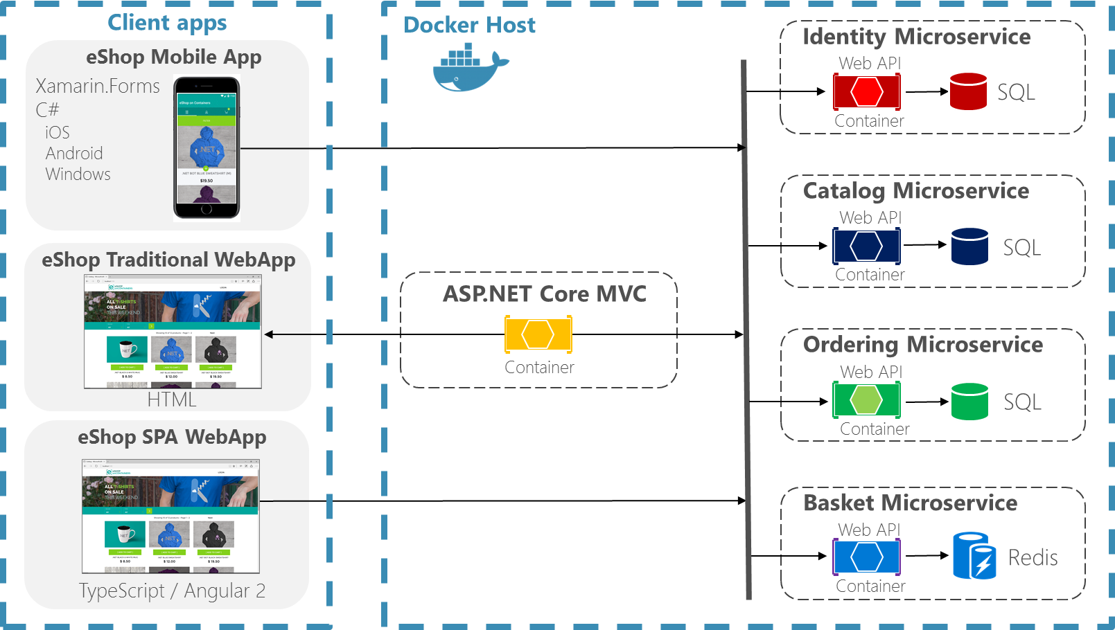
.NET Core microservices reference app
e
eSHOP
onCONTAINERS
Incluye servicios backend con una arquitectura aplicando las mejores prácticas
Clientes web y móvil incluidos
Con soporte para Visual Studio 2017
Utiliza Docker y dotnet CLI en Mac, Linux o Windows
Disponible en:
http://aka.ms/MicroservicesArchitecture

Slide 60
¿Por qué microservicios?
Enfoque tradicional
Microservicios
API
UI
Component Library 1
Component Library 2
Component Library 3
Data Access

Slide 61
¿Por qué microservicios?
Enfoque tradicional
Microservices approach
API
UI
Enfoque Microservicios
Component Library 1
Component Library 2
Component Library 3
Data Access

Slide 62
Microservicios + Containers
Azure Container Service
Shopping cart service
.NET CORE
Catalog service
JAVA
Inventory service
RUBY
WEB APP
Shipping service
.NET CORE
Account service
PYTHON

Slide 63

Integración continua con Containers
Azure Container Service
CI/CD con Visual Studio Team Services
Shopping cart service
.NET CORE
Azure Container Registry
Catalog service
JAVA
Inventory service
RUBY
WEB APP
Shipping service
.NET CORE
Account service
PYTHON
Visual Studio

Slide 64
Visual Studio 2017
DEVOPS
FUNDAMENTOS
CLOUD
MOBILE

Slide 65

GRACIAS!
VISUAL STUDIO 2017 LAUNCH
SEVILLA
www.visualstudio.com

